Slide 1
HRVATSKI JEZIK
TEMA: POSEBNI DANI, BLAGDANI
ISHODI:
Učenik sluša/čita književni tekst, izražava o čemu tekst govori i prepoznaje književne tekstove prema obliku u skladu s jezičnim razvojem i dobi (B.1.2.).
AUTORICA: NATALIJA MIHELIN, učiteljica razredne nastave – mentor,
I.osnovna škola Dugave, Zagreb

Slide 2
TKO RADI, NE BOJI SE GLADI
Notes:
NAPOMENA: Da biste promijenili slike na ovome slajdu, odaberite sliku i izbrišite je. Potom kliknite ikonu Umetanje slike u sklopu rezerviranog mjesta da biste dodali svoju sliku.

Slide 3
POTREBAN MATERIJAL
TRAG U PRIČI
RADNA POČETNICA ZA 1.RAZRED OSNOVNE ŠKOLE (126. I 127.STRANICA)
BILJEŽNICA

Slide 4
TKO RADI, NE BOJI SE GLADI.
MOŽEŠ LI OBJASNITI TE RIJEČI?

Slide 5
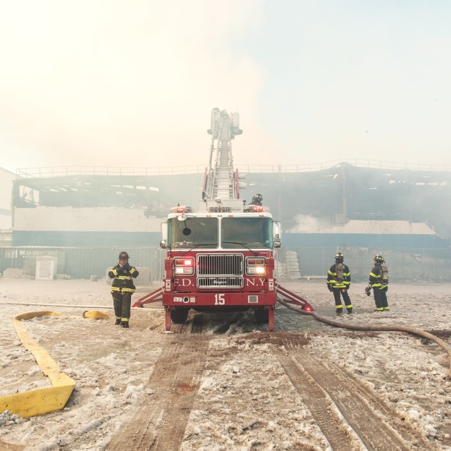
ZAMISLI DA SI VATROGASAC.
KOJIM BI SE POSLOVIMA VESELIO?

Slide 6
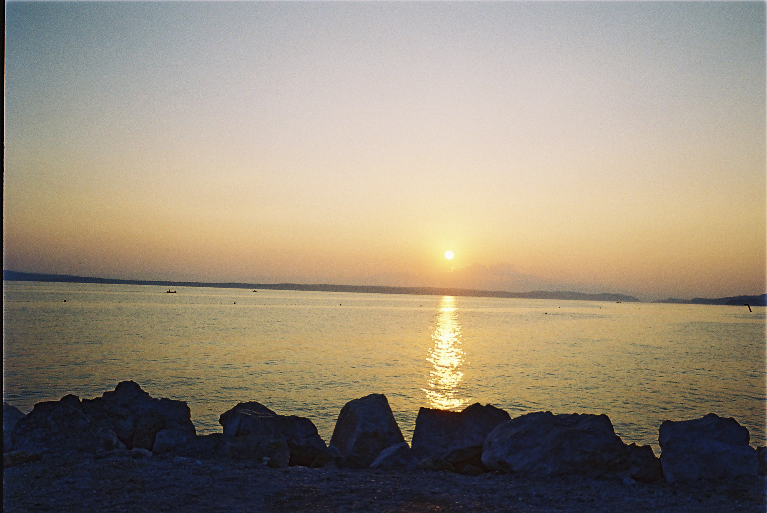
ZAMISLI DA SI SUNCE.
KOJIM BI SE POSLOVIMA RADOVALA /RADOVAO?

Slide 7
ZNAŠ LI ŠTO ZNAČI RIJEČ MARNO?

Slide 8
POSLUŠAJ SLJEDEĆU PJESMU.
NALAZI SE U TVOJOJ ČITANCI NA 126. STRANICI.

Slide 9
NA RAD
VEĆ SUNCE KUCA NA PROZOR
I BUDI ČITAV SVIJET,
PROBUDITE SE ŠUME I PTICE
SPREMNE ZA ZA LET.
VEĆ DAN JE USTAO BIJELI
A S NJIME TI I JA,
I SVATKO SE VESELI
JER SUNCE RADOSNO SJA.
SVUD VEDRA PJESMA SE ČUJE
I BRUJI SELO I GRAD,
I SVE SE MARNO DALO
OD RANOG JUTRA NA RAD.
STJEPAN JAKŠEVAC

Slide 10
Odgovori na sljedeća pitanja:
Koga budi sunce?
Sunce budi šume, ptice i ljude.
Čime sunce kuca na prozor?
Sunce kuca zrakama sunca.
Je li sunce marljivo?
Sunce je marljivo.
Tko je još maran, marljiv?
Marljivi su svi ljudi u selu i gradu.
Tko su marni ljudi?
Marni ljudi su oni koje ljudi koji vole raditi.

Slide 11
Promotri sljedeću sliku.

Slide 12
ŠTO JE LIJEVO OD MRKVE?
LIJEVO OD MRKVE JE..
ŠTO JE ISPOD KRASTAVCA?
ISPOD KRASTAVCA JE…
PROMOTRI KOJE JE BOJE MRKVA.
MRKVA JE ..
ŠTO JE DESNO OD PATLIDŽANA?
DESNO OD PATLIDŽANA JE…
PROMOTRI KOJE JE BOJE RAJČICA.
RAJČICA JE …
ŠTO JE IZMEĐU KUPUSA I ROTKVICE?
IZMEĐU KUPUSA I ROTKVICE JE …

Slide 13
Otvori čitanku na stranici 127.
Riješi drugi zadatak na 127. stranici.

Slide 14
OTVORI BILJEŽNICU I NAPIŠI.
NA RAD
STJEPAN JAKŠEVAC

Slide 15
ZAMISLI DA SI SUNCE.
KOJE BI POSLOVE MOGAO/MOGLA OBAVITI?

Slide 16
DA SAM SUNCE, JA BIH…
NAPIŠI U BILJEŽNICU.

Slide 17
BIO SI /BILA SI VRLO MARNA.
ZASLUŽILA SI ODMOR.

